Slide 1
Bölüm 12: Çoklu İşlemcili Sistemler
İşletim Sistemleri

Slide 2
Çoklu İşlemcili Sistemler
Bellek ve G/Ç kaynaklarını paylaşan çok işlemcili bilgisayar sistemi.
Simetrik Çoklu İşlemci (SMP):
  Her işlemci, paylaşılan kaynaklara eşit düzeyde erişime sahiptir.
Asimetrik Çoklu İşlemci (AMP):
  Bir işlemci ana işlemci, diğerleri yardımcı işlemci görevi görür.
Küme Sistemleri:
  Tek bir sistem olarak birlikte çalışan,
  Birbirine bağlantılı (connected) bağımsız sistemler kümesi.

Slide 3
Çoklu İşlemcili Sistemler
İşlemci ve kaynakları bağlamak için ağ ve veri yolu kullanılır.
İşletim sistemi,
  İşlemci tahsisi, senkronizasyon ve süreçler arası iletişimi yönetir.
Daha fazla işlemci eklenerek, performans artırılabilir.
Paylaşılan veriler güncel ve tutarlı olmalı.
Görevler işlemciler arasında dağıtılır.
Aynı anda birden çok süreç yürütebilmeli.

Slide 4
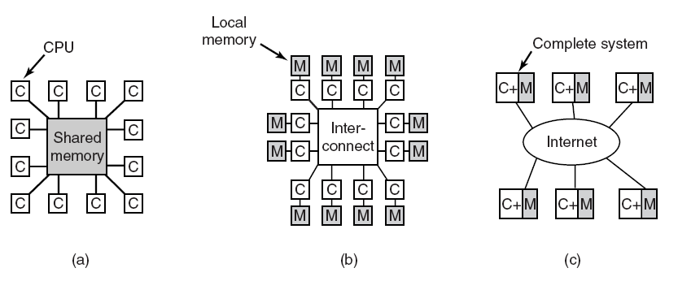
Çoklu İşlemcili Sistemler
(a) Paylaşımlı bellek kullanımı. (b) Mesaj iletimi ile haberleşme.
(c) Geniş alana dağıtılmış bir sistem.

Slide 5
Veri Yolu Tabanlı Mimariler
Tekdüzen Bellek Erişimi: (UMA Unified Memory Access)
  İşlemciler paylaşımlı belleğe eşit erişim süresine sahiptir.
  Paralel algoritmaların programlanmasını basitleştirir.
Önbellek: (cache memory)
  İşlemciye yakın yerleştirilmiş küçük ve hızlı bellek.
Paylaşımlı Bellek: (shared memory)
  İşlemcilerin aynı belleğe erişimi vardır.
Özel Bellek: (local memory)
  İşlemcinin kendisine ait bellek.
  Yerel değişken ve verilerin saklanması için kullanılır.

Slide 6
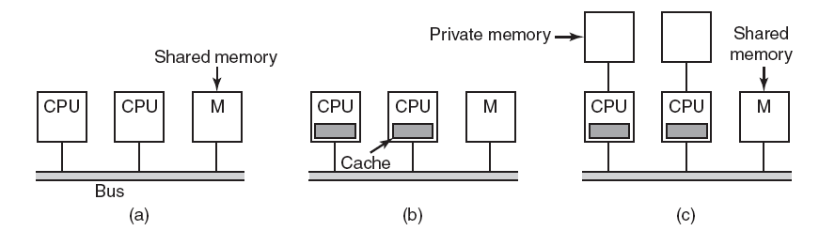
Veri Yolu Tabanlı Mimariler
(a) paylaşımlı bellek. (b) önbellek. (c) özel bellek.

Slide 7
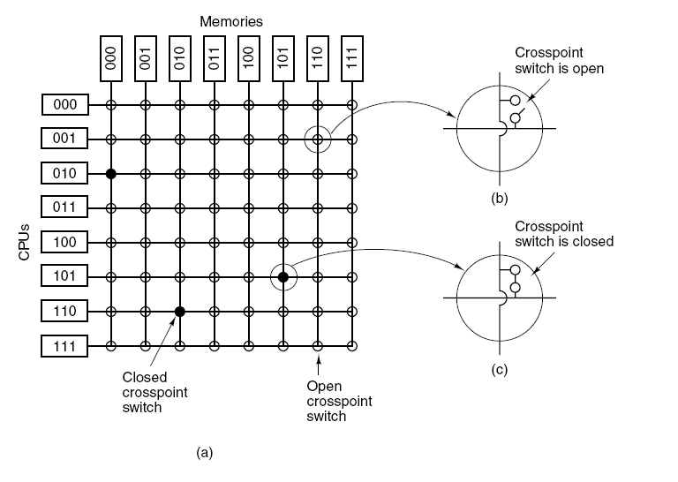
Çapraz Çubuk (Cross Bar) Anahtarları
(a) 8 × 8 çapraz çubuk anahtarı.
(crosspoint switch)
(b) anahtar açık.
(c) anahtar kapalı.

Slide 8
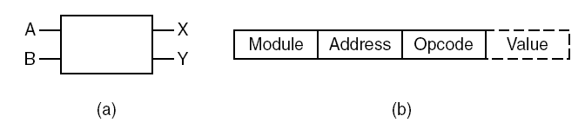
Çok Aşamalı Anahtarlama
(a) İki giriş (A ve B) ve iki çıkış (X ve Y) hattına sahip 2 × 2 anahtar.
(b) Mesaj formatı.

Slide 9
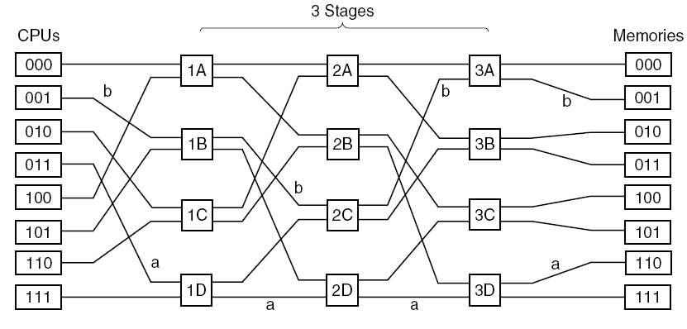
Omega Anahtarlama Ağı
3 aşamalı anahtarlama ağı.

Slide 10
Omega Anahtarlama Ağı
İşlemciler ve bellek arasında bağlantı sağlayan, bilgisayar ağ mimarisi.
Anahtar düğümler ve düğümler arasındaki bağlantılar ağa benzer.
İşlemciler arasında eşzamanlı (senkron) iletişime izin verir.
Tasarımı karmaşık ve uygulaması zor.
Çok sayıda anahtar düğümü nedeniyle güç tüketimi yüksek.

Slide 11
NUMA Çoklu İşlemcileri
Non-unified memory access:
  İşlemciler tarafından görülebilen tek bir adres alanı var.
  Uzak belleğe erişim LOAD ve STORE komutları ile yapılır.
  Uzak belleğe erişim, yerel belleğe erişimden daha yavaş.

Slide 12
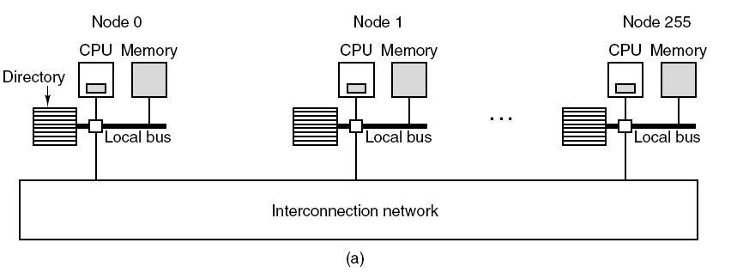
NUMA Çoklu İşlemcileri
(a) 256 düğümlü dizin tabanlı çok işlemci.

Slide 13
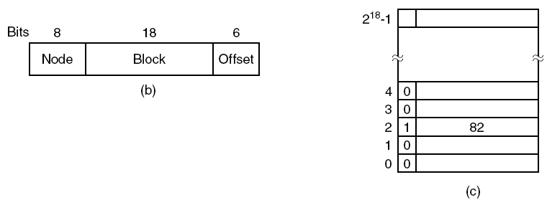
NUMA Çoklu İşlemcileri
(b) 32 bitlik bellek adresinin alanları. (c) 36. düğümdeki dizin.

Slide 14
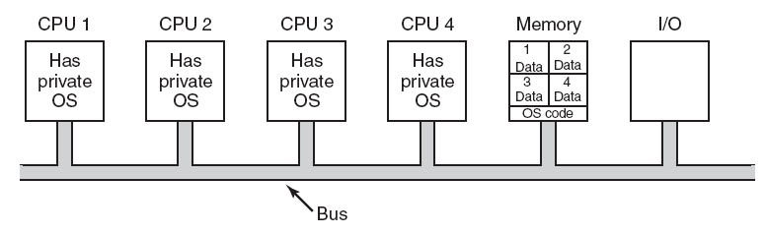
Her CPU'nun Kendi İşletim Sistemi Vardır
Her işlemcinin kendine özel ayrılmış belleği vardır.
İşletim sistemi kodu paylaşılır.

Slide 15
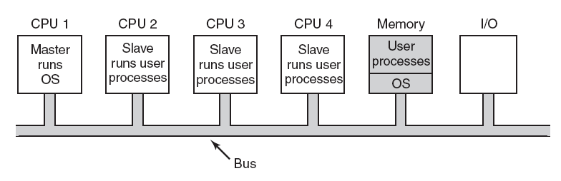
Usta Köle (Master Slave) Çoklu İşlemcili Model
Usta işlemci, işletim sistemini koşar,
Köle işlemciler ortak belleği paylaşarak süreçleri yürütürler.

Slide 16
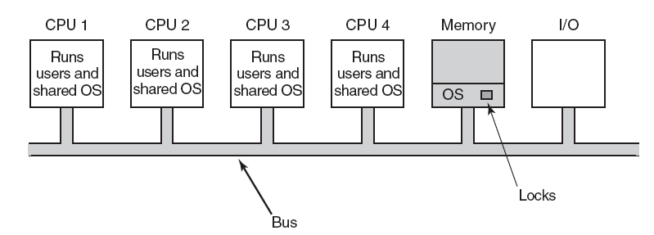
Simetrik Çoklu İşlemciler
SMP çok işlemcili model.

Slide 17
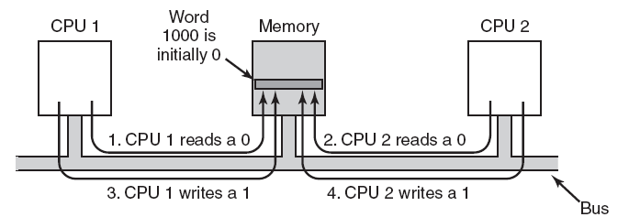
Çoklu İşlemcili Senkronizasyon
Veri yolu kilitlenemezse TSL komutu başarısız olabilir.

Slide 18
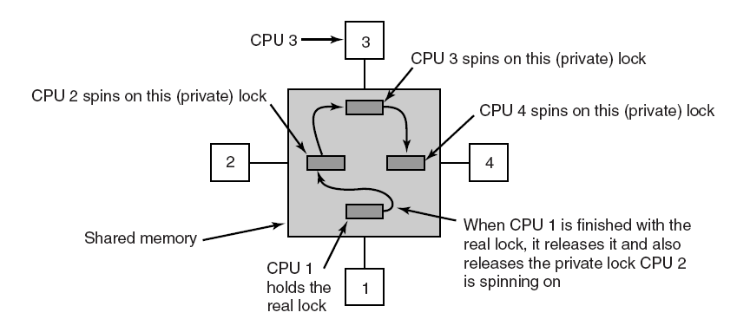
Çoklu İşlemcili Senkronizasyon
Önbellekte veri tutarsızlığını önlemek için çoklu kilit kullanımı.

Slide 19
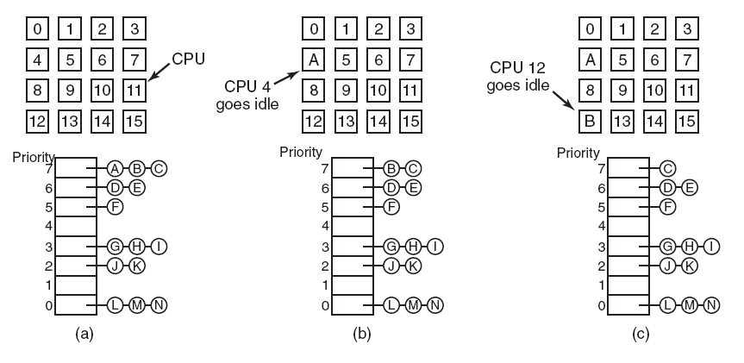
Zaman Paylaşımı
Çoklu işlemcili çizelgeleme için veri yapısı kullanımı.

Slide 20
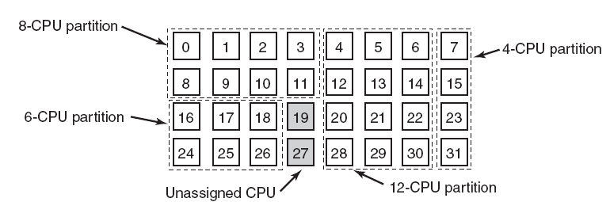
Alan Paylaşımı
32 işlemciden oluşan bir küme. 2 işlemci boşta.
4, 6, 8 ve 12 işlemciden oluşan dört gruba ayrılmış.

Slide 21
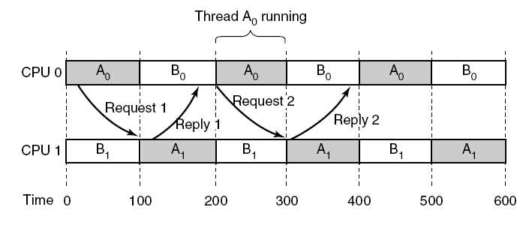
Çete (Gang) Çizelgeleme
Farklı işlemciye atanan A iş parçacıklarının arasındaki iletişim.

Slide 22
Çete (Gang) Çizelgeleme
İlgili iş parçacığı grupları, çete olarak toplu çizelgelenir.
Her bir iş parçacığı,
  farklı işlemcilerde aynı anda çalışır.
  zaman dilimlerini birlikte başlatırlar.

Slide 23
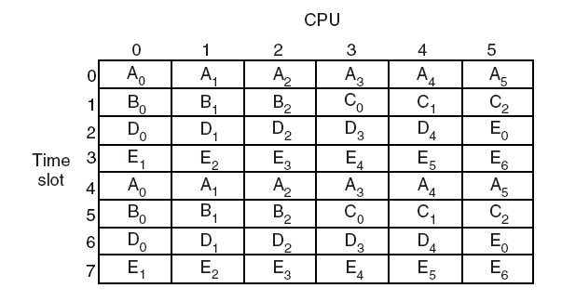
Çete (Gang) Çizelgeleme
.

Slide 24
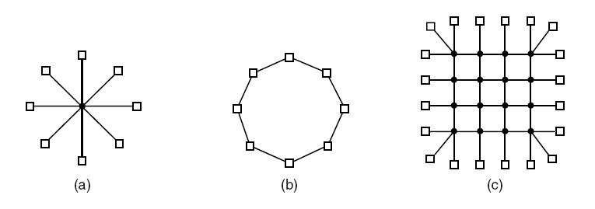
Ara bağlantı (Interconnection) Topolojileri
(a) Tek anahtar (switch). (b) yüzük (ring). (c) ızgara (grid).

Slide 25
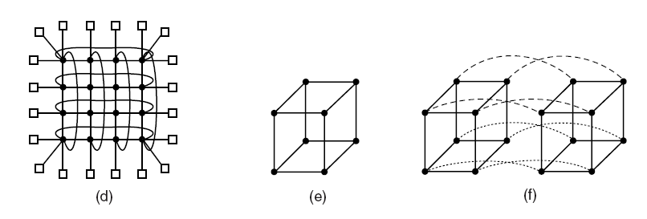
Ara bağlantı (Interconnection) Topolojileri
(d) Çift simit (torus). (e) küp (cube). (f) 4D hiperküp (hypercube).

Slide 26
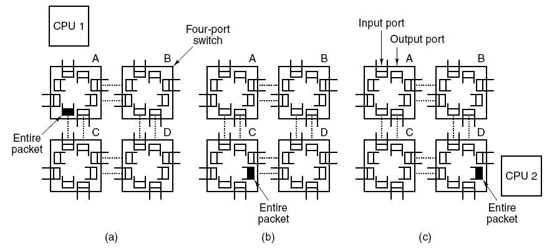
Ara bağlantı (Interconnection) Topolojileri
Sakla ve ilet (store and forward) paket anahtarlama.

Slide 27
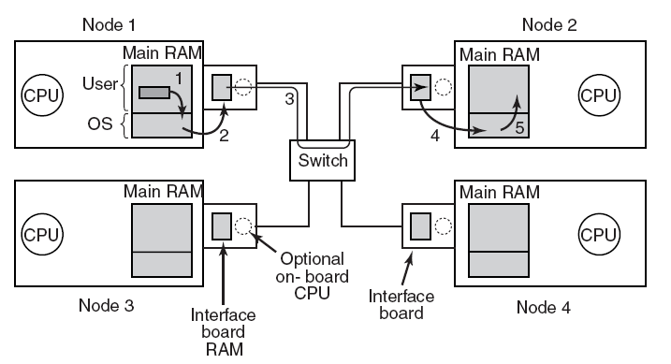
Ağ Arayüzleri
Çoklu işlemcili sistemde ağ arayüz (network interface) kartlarının konumu.

Slide 28
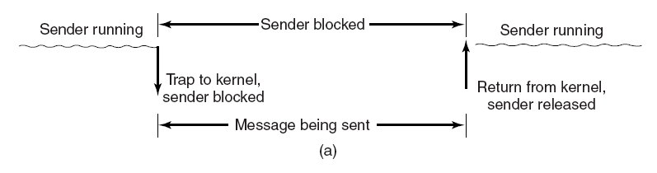
Bloke Eden ve Etmeyen Çağrılar
(a) Bloke eden (blocking) gönderme çağrısı.

Slide 29
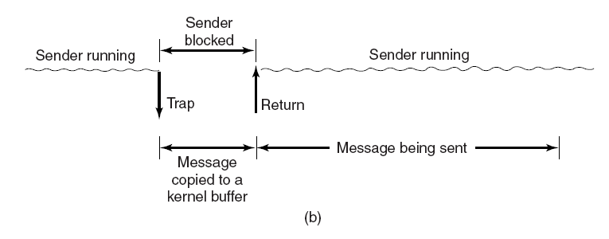
Bloke Eden ve Etmeyen Çağrılar
(b) Bloke etmeyen (non-blocking) gönderme çağrısı.

Slide 30
Bloke Eden ve Etmeyen Çağrılar
Bloke eden (blocking) gönderim,
  mesaj iletimi sırasında CPU boşta bekler.
Bloke etmeyen (non-blocking) gönderim,
  fazladan kopyalama işlemi için CPU zamanı boşa harcanır.
Kesme ile bloke etmeyen gönderim,
  programlamayı zorlaştırır.
Yazarken kopyalama, (copy on write)
  muhtemelen fazladan kopya gerekir.

Slide 31
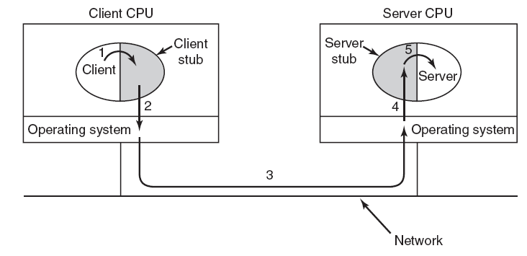
Uzaktan Prosedür Çağrısı
remote procedure call.
Stub: Sonra aslıyla değiştirilmek üzere geçici olarak yürütülebilir program.

Slide 32
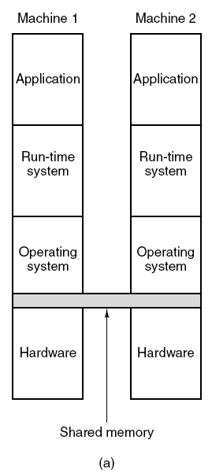
Dağıtık Paylaşımlı Bellek
Distributed shared memory.
Paylaşımlı belleğin uygulanabileceği
katmanlar. (a) Donanım.

Slide 33
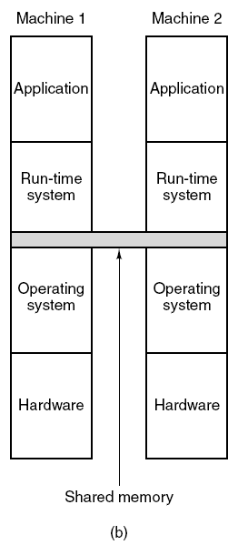
Dağıtık Paylaşımlı Bellek
Distributed shared memory.
Paylaşımlı belleğin uygulanabileceği
katmanlar. (b) İşletim sistemi.

Slide 34
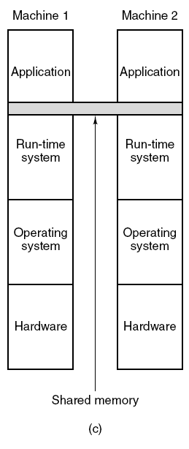
Dağıtık Paylaşımlı Bellek
Distributed shared memory.
Paylaşımlı belleğin uygulanabileceği
katmanlar. (c) Kullanıcı yazılımı.

Slide 35
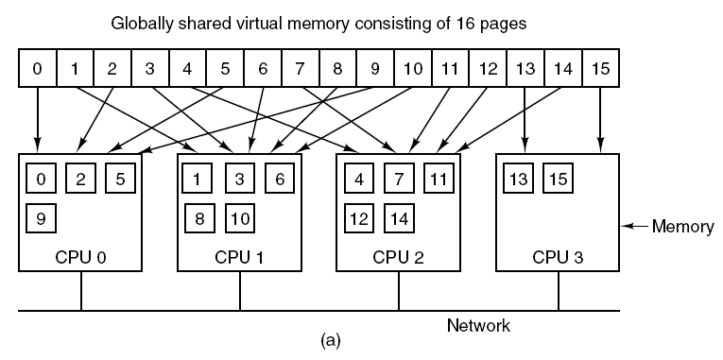
Dağıtık Paylaşımlı Bellek
(a) Dört işlemci arasında dağıtılan adres alanının sayfaları.

Slide 36
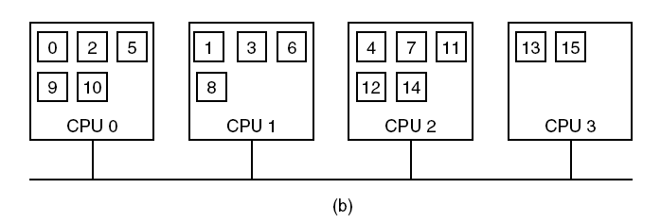
Dağıtık Paylaşımlı Bellek
(b) CPU 1 sayfa 10'a referans verir, sayfa taşındıktan sonraki durum.

Slide 37
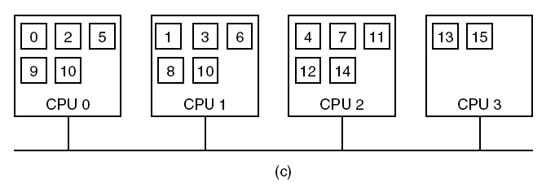
Dağıtık Paylaşımlı Bellek
(c) Sayfa 10 salt okunursa, kopya ile çoğaltılır. (replication)

Slide 38
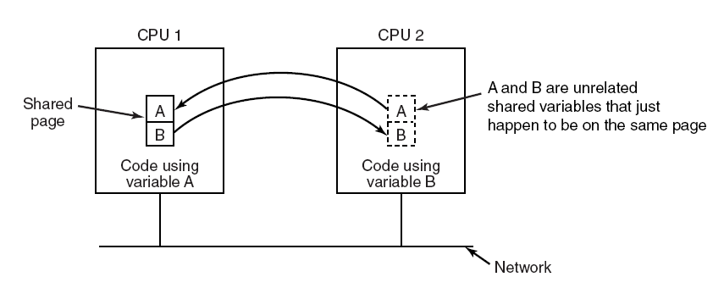
Yanlış Paylaşım (False Sharing)
İki birbirinden bağımsız değişken içeren bir sayfanın yanlış paylaşımı.

Slide 39
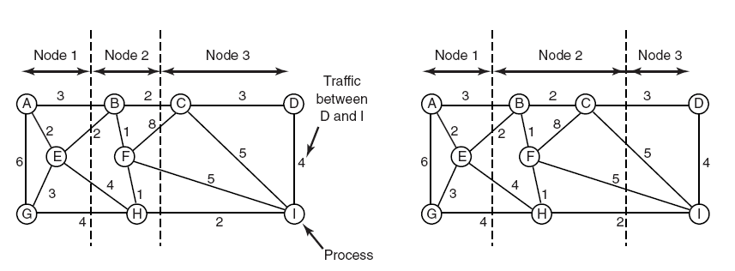
Bir Çizge-Teorik Deterministik Algoritma
9 süreci 3 düğüme atama.

Slide 40
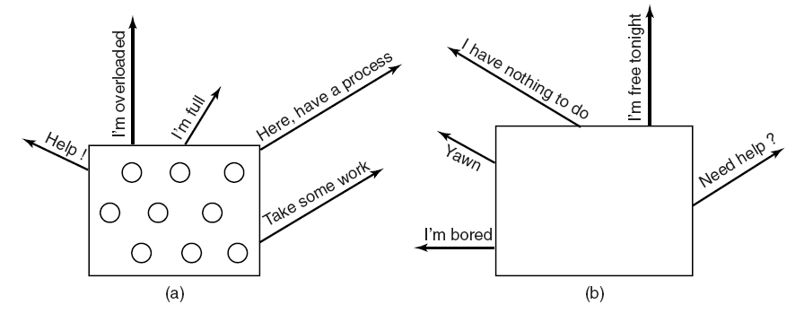
Dağıtık Sezgisel Algoritma
(a) Aşırı yüklenmiş bir düğüm. (b) İş arayan boş bir düğüm.

Slide 41
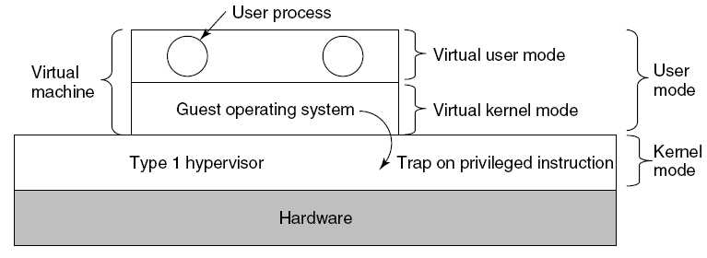
Tip 1 Hipervizörler
Sanal makinedeki işletim sistemi, donanıma erişemez, komutu hipervizöre (hypervisor) iletir (trap).

Slide 42
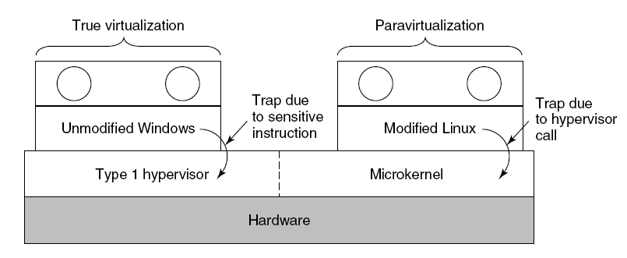
Yarı Sanallaştırma (Paravirtualization)
Sanal makinedeki işletim sistemi modifiye edilir.

Slide 43
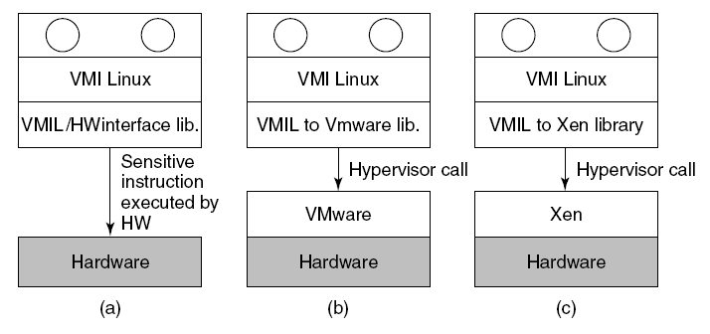
Yarı Sanallaştırma (Paravirtualization)
(a) Çıplak (bare) donanım (b) VMware (c) Xen üzerinde çalışan VMI Linux.

Slide 44
Çoklu Bilgisayar Sistemi
Bir ağ ile birbirine bağlantılı bağımsız bilgisayardan oluşur.
Her bilgisayar kendi işletim sistemine sahip.
Bilgisayarlar arasında iletişim sınırlı.
Büyük ölçekli simülasyonlar ve paralel bilgi işlem görevleri için uygun.

Slide 45
Dağıtık Sistem
Bir ağ aracılığıyla iletişim kuran otonom bilgisayar topluluğu.
Her bilgisayar,
  kendi işletim sistemini çalıştırır.
  kendi belleğine ve kaynaklarına sahiptir.
Kaynak tahsisi ve görev dağıtımı,
  dağıtık işletim sistemi tarafından yönetilir.
Esneklik ve ölçeklenebilirlik gerektiren uygulamalar için uygun.

Slide 46
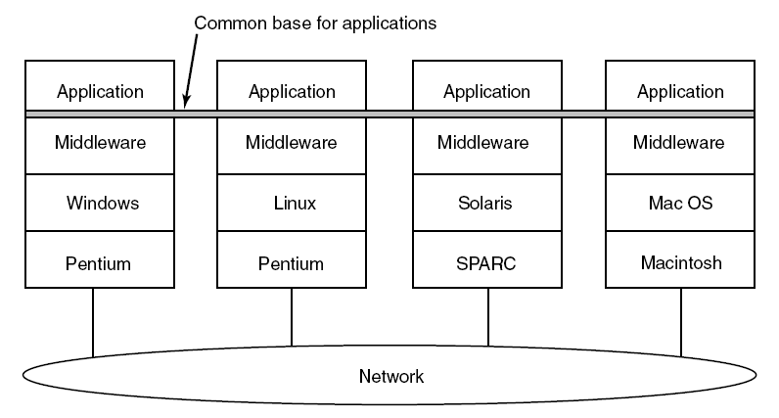
Dağıtık Sistem
Dağıtık bir sistemde ara yazılımın konumu.

Slide 47
Karşılaştırma
 | Çoklu İşlemci | Çoklu Bilgisayar | Dağıtık Sistem
Düğüm | CPU | CPU, RAM, ağ birimi | Tüm Bilgisayar
Çevre birimleri | Tümü paylaşılır | Disk paylaşılır | Tümü paylaşılır
Konum | Aynı raf | Aynı oda | Dünya çapında
İletişim | Paylaşılan RAM | Özel ara bağlantı | Geleneksel ağ
İşletim sistemleri | Bir, paylaşılan | Çoklu, aynı | Hepsi farklı
Dosya sistemleri | Bir, paylaşılan | Bir, paylaşılan | Kendine ait
Yönetim | Tek | Tek | Çoklu

Slide 48
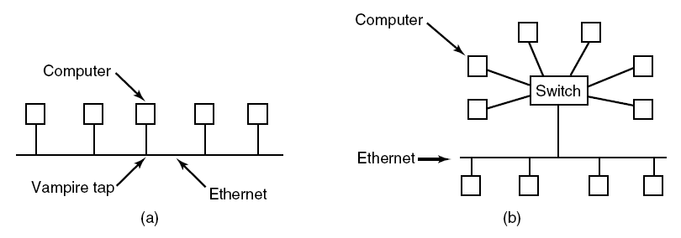
Ethernet
(a) Klasik. (b) Anahtarlamalı.

Slide 49
Ağ Protokolleri
İletim Kontrol Protokolü (TCP): (transmission control protocol)
  Hata algılama ve düzeltme yeteneği.
  Güvenilir, bağlantı yönelimli (connection oriented) veri aktarımı sağlar.
Kullanıcı Datagram Protokolü (UDP): (user datagram protocol)
  Hata algılama veya düzeltme yok.
  Güvenilir olmayan, bağlantısız (connectionless) veri aktarımı sağlar.
İnternet Protokolü (IP): (internet protocol)
  Ağlar arasında veri iletimi için yönlendirme ve adresleme işlevi sağlar.
Basit Ağ Yönetimi Protokolü (SNMP): (simple network management)
  Ağ cihazlarını yönetmek ve izlemek için kullanılır.

Slide 50
Ağ Protokolleri
Alan Adı Sistemi (DNS): (domain name system)
  Alan adını IP adresine çözümler. Hiyerarşik, dağıtık adlandırma sistemi.
Dosya Aktarım Protokolü (FTP): (file transfer protocol)
  İnternet üzerinden dosya aktarımı için kullanılır.
Köprü Metni Aktarım Protokolü (HTTP): (hypertext transfer protocol)
  Web (World Wide Web) sayfalarının görüntülenmesini sağlar.
Basit Posta Aktarım Protokolü (SMTP): (simple mail transfer protocol)
  E-posta mesajlarının aktarımı için kullanılır.

Slide 51
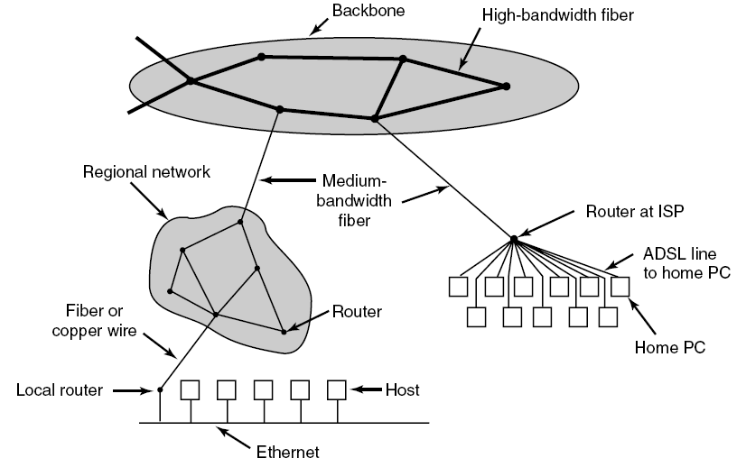
İnternet Omurgası (Backbone)
.

Slide 52
Güvenilir ve Olmayan Ağ Servisleri
Güvenilir (reliable):
  Verilerin teslimi garanti edilir.
  Göndericiye Alındı (acknowledge) onayı gönderilir.
  TCP gibi güvenilir aktarım protokolleri kullanılır.
Güvenilir Olmayan (unreliable):
  Verilerin teslimi garanti edilmez.
  Alındı onayı gönderilmez.
  UDP gibi güvenilir olmayan aktarım protokolleri kullanılır.

Slide 53
Bağlantı Odaklı ve Bağlantısız Servisler
Bağlantı Odaklı (connection oriented):
  İki düğüm arasında güvenilir bir bağlantı kurulur.
  Akış kontrolü, hata düzeltme ve yeniden iletim mekanizmaları var.
  Veri teslimatı, veri bütünlüğü garanti edilir.
  Örnekler: TCP, SCTP
Bağlantısız (connectionless):
  Kalıcı bir bağlantı kurulmaz.
  Veri teslimatı garanti edilmez.
  Bağlantı kurma ve sonlandırma maliyeti yok.
  Yüksek verim, düşük gecikme süresi sağlar.
  Örnekler: UDP, IP

Slide 54
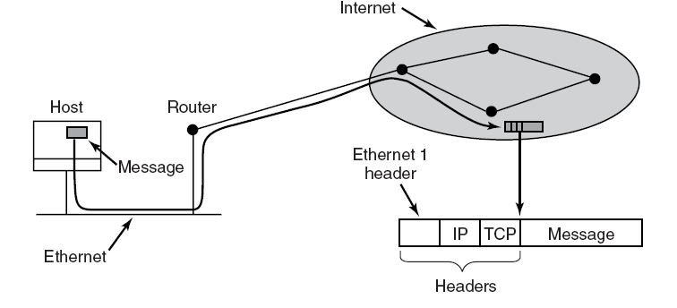
Ağ Protokolleri
Her bir katmanda pakete bir başlık eklenir.

Slide 55
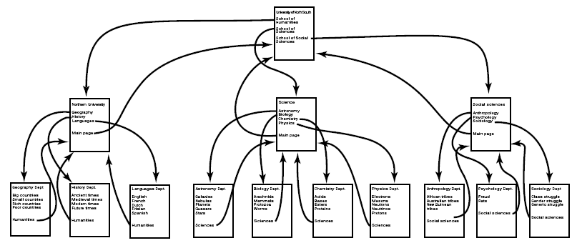
Belge Tabanlı Ara Yazılım
Web, belgelerden oluşan yönlendirilmiş büyük bir çizgedir.
document based middleware.

Slide 56
Tarayıcı Nasıl Çalışır
Tarayıcı DNS sorgusu ile www.xxx.org alan adının IP adresini ister.
DNS, XX.XXX.XX.XXX ile yanıt verir.
Tarayıcı, XX.XXX.XX.XXX adresi 80 portuna TCP bağlantısı kurar.
xxx.html dosyasını isteyen bir istek gönderir.
www.xxx.org sunucusu xxx.html dosyasını gönderir.
TCP bağlantısı sonlandırılır.
Tarayıcı xxx.html içindeki metni görüntüler.
Tarayıcı xxx.html içindeki resimleri alır ve görüntüler.

Slide 57
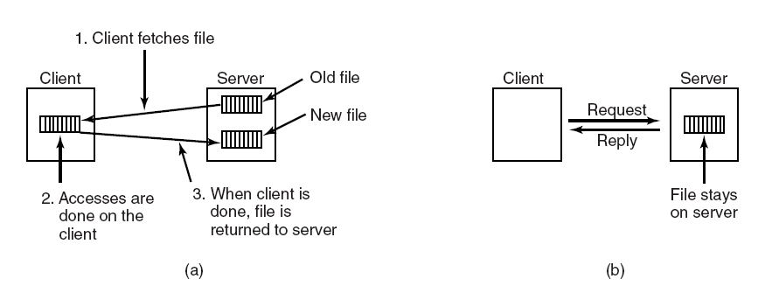
Dosya Sistemi Tabanlı Ara Yazılım
(a) Yükleme/indirme (upload/download)
(b) Uzaktan erişim (remote access)

Slide 58
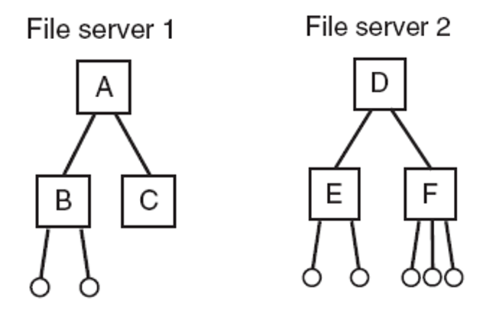
Dizin Hiyerarşisi
(a) İki dosya sunucusu. Kare dizinleri ve daire dosyaları temsil eder.

Slide 59
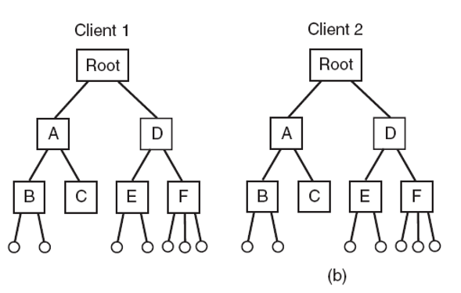
Dizin Hiyerarşisi
(b) Tüm istemciler aynı dosya sistemi görünümüne sahip.

Slide 60
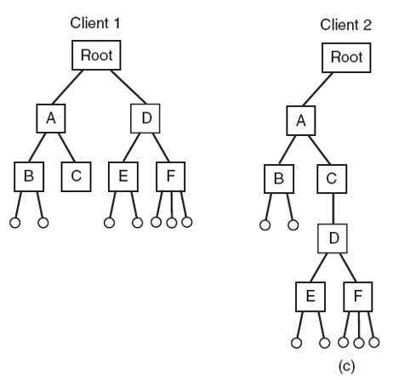
Dizin Hiyerarşisi
(c) Farklı istemciler farklı dosya sistemi görünümlerine sahip.

Slide 61
Adlandırma Şeffaflığı
Dağıtık sistemlerde dosya/dizin adlandırma:
  Makine + yol,
    /makine/yol veya makine:yol gibi.
  Uzak dosya sistemini, yerel dosya hiyerarşisine bağlama (mount).
  Tüm makinelerde aynı görünen tek bir ad alanı (namespace).

Slide 62
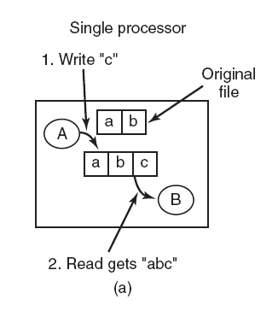
Dosya Paylaşımının Semantiği
(a) İşlemlerin sıralı olması
tutarlılığı sağlar.

Slide 63
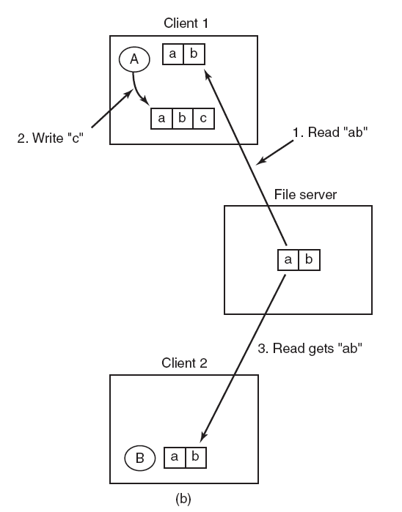
Dosya Paylaşımının Semantiği
(b) Önbelleğe alma tutarsızlığa
neden olur.

Slide 64
CORBA (Common Object Request Broker Architecture)
Dağıtık yazılım bileşenleri arasında,
  birlikte çalışabilirlik, ölçeklenebilirlik ve yeniden kullanılabilirlik sağlayan ara katman teknolojisi.
Nesne yönelimli: (object oriented)
  Nesne, sınıf, arayüz gibi kavramlara dayalı.
Platformdan bağımsız: (platform independent)
  Nesne ve arayüzleri tanımlamak için, farklı platform ve işletim sistemlerini destekleyen standart bir dil (IDL) kullanır.
Ağ şeffaflığı: (network transparency)
  Bir soyutlama düzeyi sağlayarak, nesnelerin ağdaki konumlarından bağımsız birbirleriyle iletişim kurmasına izin verir.

Slide 65
CORBA (Common Object Request Broker Architecture)
Nesne İstek Aracısı (ORB): (object request broker)
  İstemci ve sunucu arasında aracı görevi görür, iletişimi yönetir.
Arayüz Tanımlama Dili (IDL): (interface description language)
  Nesne, arayüz ve metotları tanımlamak için kullanılır.
Dinamik Çağırma Arayüzü (DII): (dynamic invocation interface)
  Nesne metotlarının keşfedilmesi ve çağrılmasına olanak tanır.
Statik Çağırma Arabirimi (SII): (static invocation interface)
  DII'nin önceden derlenmiş sürümü, performansı arttırır.

Slide 66
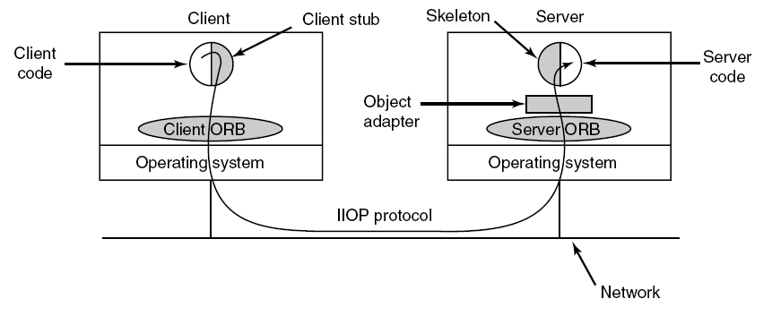
CORBA (Common Object Request Broker Architecture)
CORBA temel unsurları.

Slide 67
Linda: Koordinasyon Tabanlı Ara Yazılım
Coordination-Based Middleware.
Dağıtık bilgi işleme için kullanılır.
Verilerin içeriğine göre saklanabileceği demet (tuple) kavramını kullanır.
Demetler, dağıtık bir veritabanı gibi davranır.
Demetler ile süreçler arasında senkronizasyon ve iletişim sağlanır.
Linda, paralel işleme, işbirliğine dayalı çalışma ortamları gibi süreçlerin koordinasyon ve iletişim gerektirdiği uygulamalarda kullanılır.

Slide 68
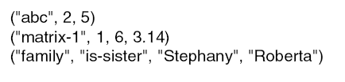
Linda: Koordinasyon Tabanlı Ara Yazılım
Bağımsız süreçler, soyut bir demet (tuple) aracılığıyla iletişim kurar.
Tuple veri yapısı,
  her biri bir tür değer olan,
  bir veya daha fazla alandan oluşur.

Slide 69
Eşleşen Demetler (Tuples)
Üç koşul karşılanırsa demetler eşleşir.
  Şablon (template) ve demet aynı sayıda alana sahiptir.
  Karşılıklı gelen alanlar aynı türdedir.
  Şablondaki her sabit veya değişken değer, demet alanı ile aynıdır.

Slide 70
Yayınla Abone Ol Dağıtık Sistemler
Publish Subscribe Mechanism.
  Üretici bir konuda mesaj yayınlar,
  Tüketici ilgilendiği konulara abone olur.
Süreçlerin kimlik ve iletişim protokollerini bilmeye gerek yoktur.
Aracı, üreticiden gelen mesajı alır, abonelere gönderir.
Gönderici ve alıcıları birbirinden ayırır. (bağımsızlık)
Aboneler dinamik olarak eklenebilir ve kaldırılabilir. (ölçeklenebilir)
Yeni konular eklenebilir ve bunlara abone olunabilir. (esnek)
Mesajlar abonelere teslim edilene kadar aracıda saklanır. (güvenilir)

Slide 71
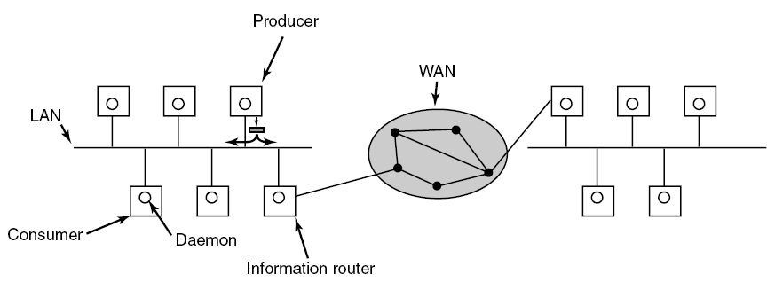
Yayınla Abone Ol Mimarisi
Yayınla abone ol mimarisi. (publish/subscribe)

Slide 72
Jini
Sun Microsystems tarafından geliştirilmiştir.
Aygıtlar önceden yapılandırma olmaksızın, bir ağ üzerinden, dinamik olarak birbirlerini keşfedebilir, kullanabilir.
Birlikte çalışabilirlik için, Java RMI (Uzaktan Metot Çağırma) kullanır.
Dağıtık sistemler için esnek, ölçeklenebilir ve güvenli bir altyapı sağlar.
Sistem genelini etkilemeden, aygıtlar ve hizmetler eklenebilir, kaldırılabilir, yeniden yapılandırılabilir.
Merkezi olmayan ve dinamik uygulamaların geliştirilmesini sağlar.

Slide 73
SON

